Slide 1
TEMELJITO UMIVANJE ROK
TRAJANJE: 40–60 SEKUND

Slide 2
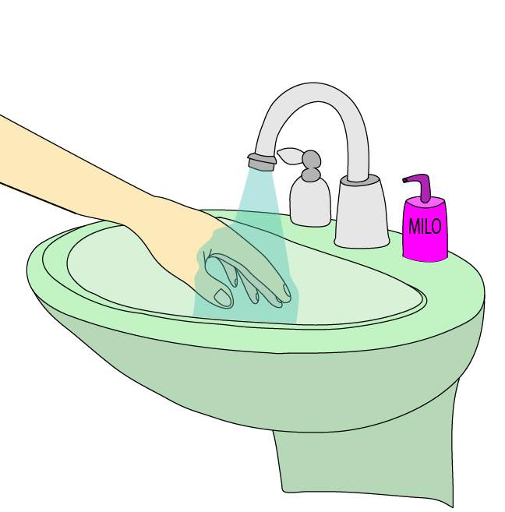
1. ROKE SI SPEREMO POD VODO …

Slide 3
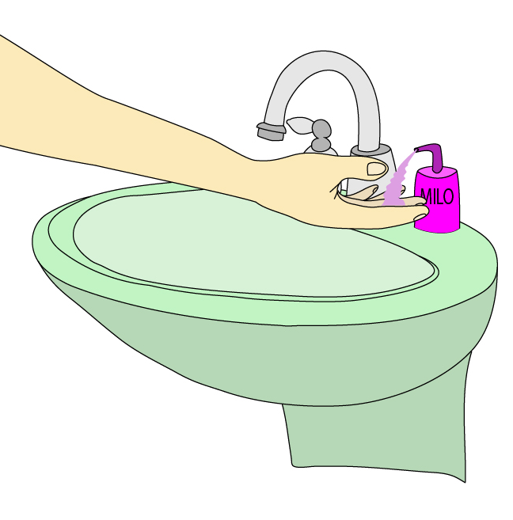
2. … IN JIH NAMILIMO.

Slide 4
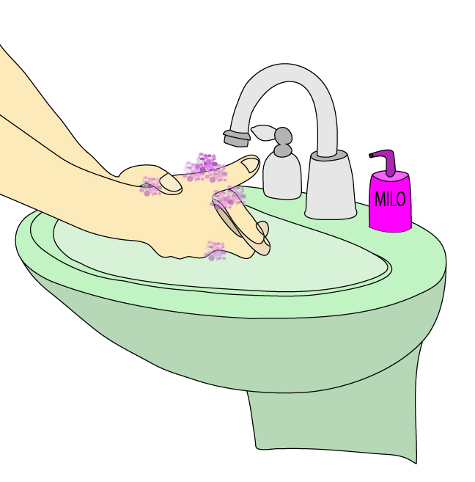
3. NAJPREJ DRGNEMO DLAN OB
DLAN.

Slide 5
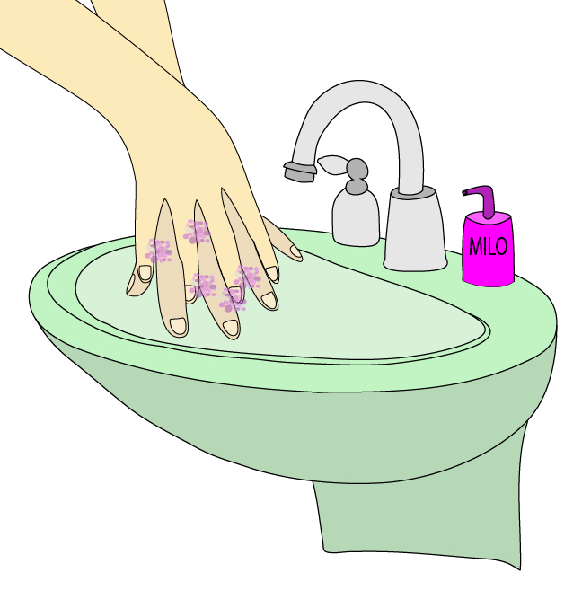
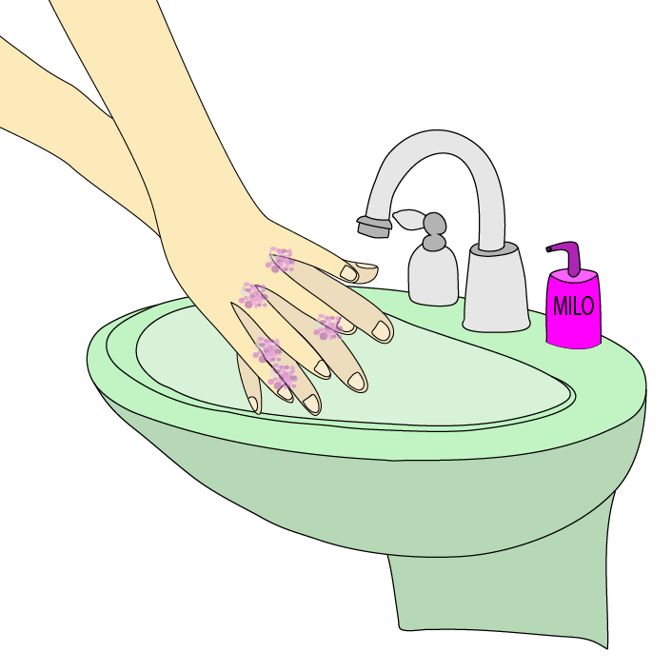
4. NATO OČISTIMO PROSTORČKE MED PRSTI.
NA DESNI ROKI
NA LEVI ROKI

Slide 6
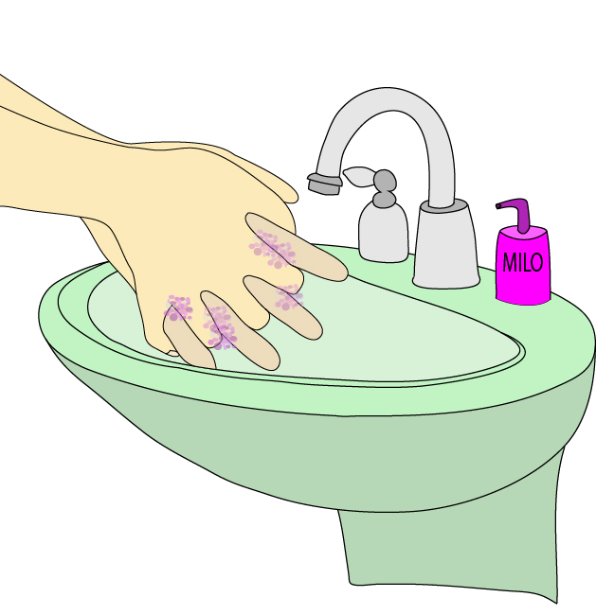
5. PROSTORČKE MED PRSTI OČISTIMO ŠE DRUGAČE.

Slide 7
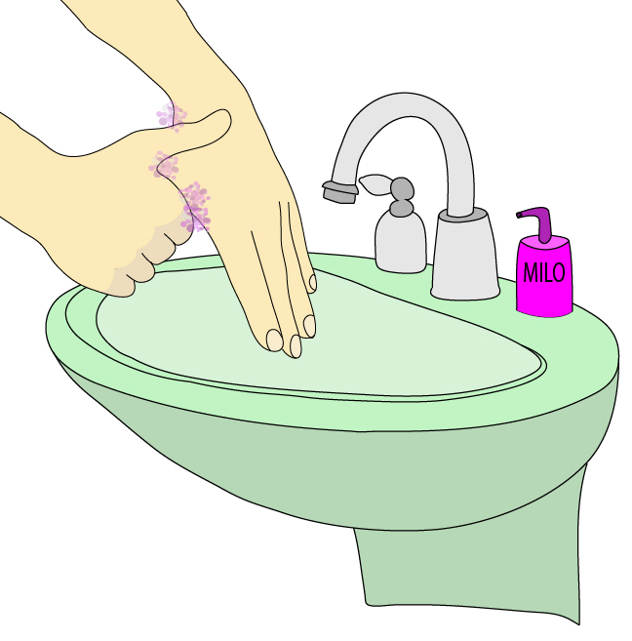
6. NAMILIMO TUDI OBA PALCA.

Slide 8
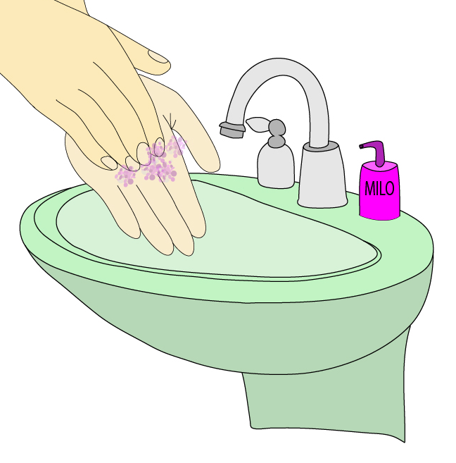
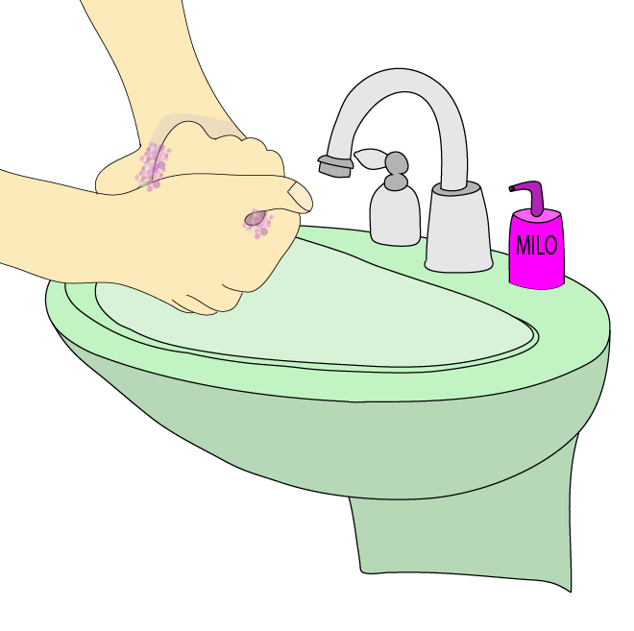
7. PRSTE PONOVNO NAMILIMO NA OBEH ROKAH TAKO, DA JIH PODRGNEMO OB DLANI.

Slide 9
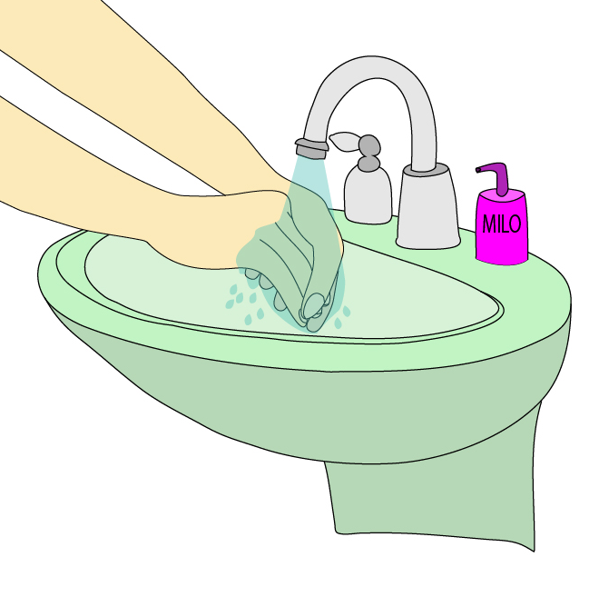
8. Z ROK SPEREMO VSE MILO.

Slide 10
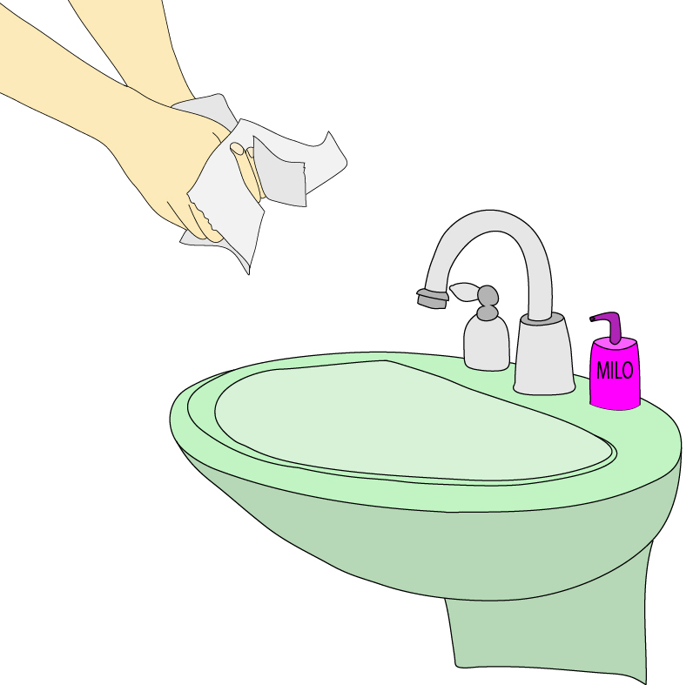
9. ROKE SI DOBRO OBRIŠEMO S PAPIRNATO BRISAČO.

Slide 11
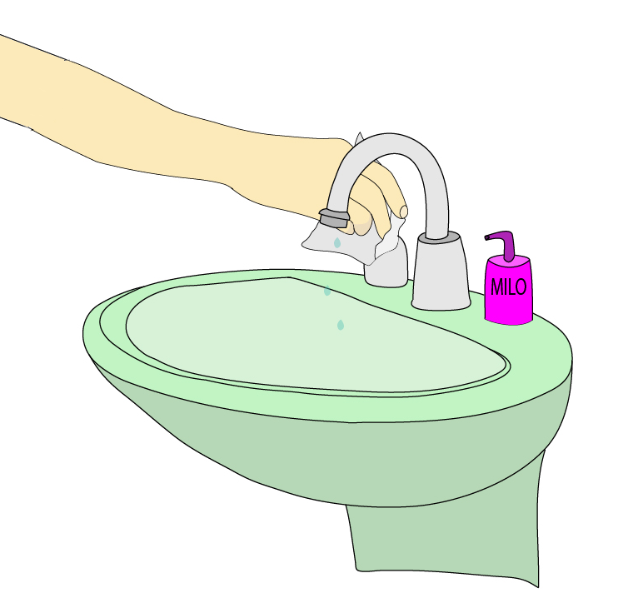
10. PIPO ZAPREMO S PAPIRNATO BRISAČO.

Slide 12
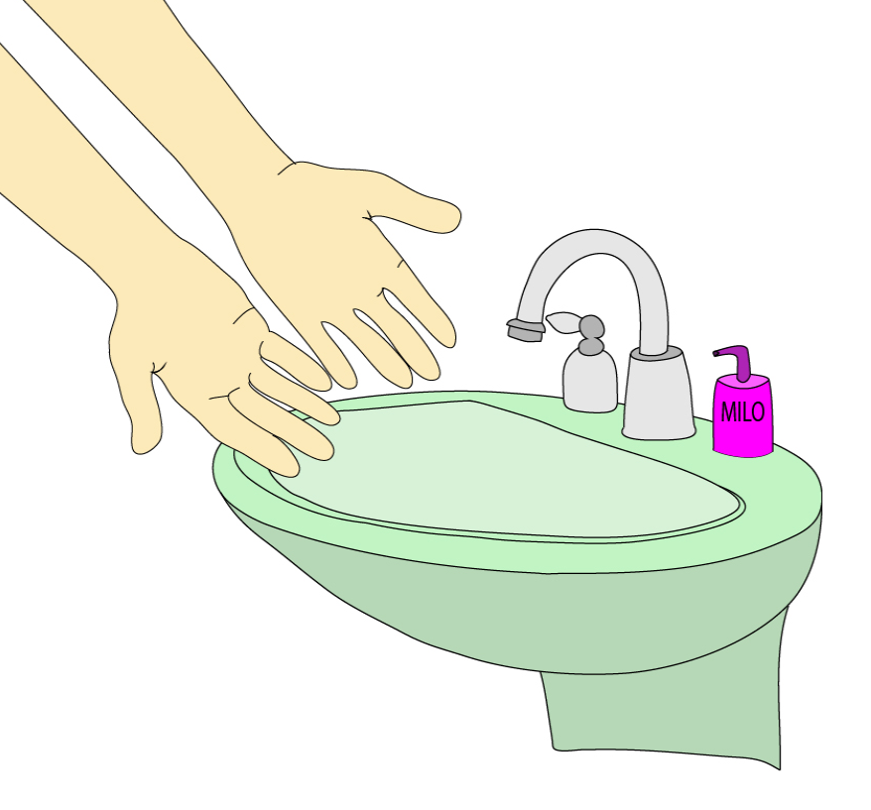
11. TAKO. NAŠE ROKE SO ČISTE. JUPI!!!

